Slide 1



NHIỆT LIỆT CHÀO MỪNG
CÁCTHẦY CÔ GIÁO VỀ DỰ GIỜ MÔN HĐTN
Lớp
Giáo viên:

Slide 2


Tiết 2

Slide 3


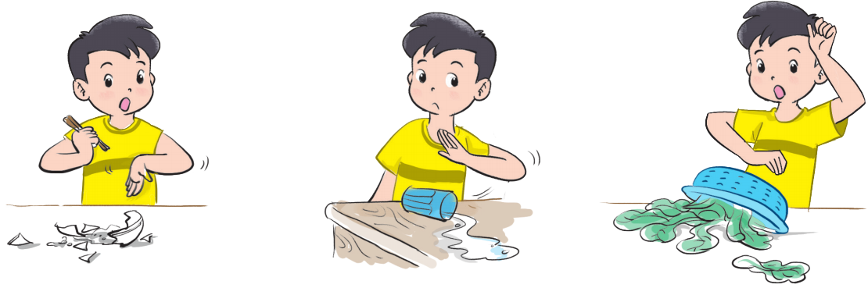

Slide 4
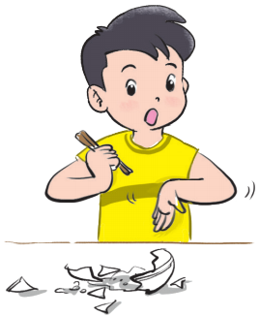

Slide 5
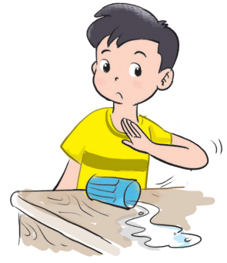

Slide 6
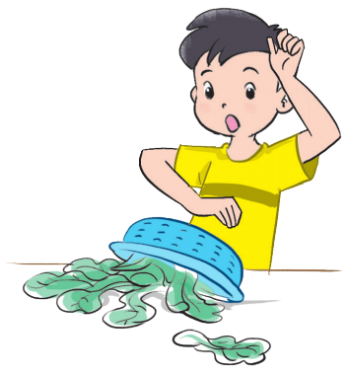

Slide 7
Thảo luận nhóm đôi: Muốn thực hiện việc nhà cho khéo, chúng ta phải làm gì?

Slide 8
+ Em đã đánh vỡ bát bao giờ chưa hay đã từng nhìn thấy ai đánh rơi, đánh vỡ bát chưa?
+ Điều gì xảy ra sau đó?
+ Tại sao điều ấy lại xảy ra?
+ Làm thế nào để không đánh rơi, đánh vỡ, làm đổ đồ đạc?

Slide 9


Kết luận: Người xưa hay có câu “Trăm hay không bằng tay quen” bởi vậy bí kíp giúp ta rèn luyện tính cẩn thận chính là: “LÀM NHIỀU CHO QUEN TAY - TẬP TRUNG, KHÔNG VỘI VÀNG”.

Slide 10
QUEN TAY

Slide 11

Thực hành cắm hoa tại nhà:
Lên ý tưởng và thực hành cắm hoa.
Trưng bày và giới thiệu sản phẩm.

Slide 12
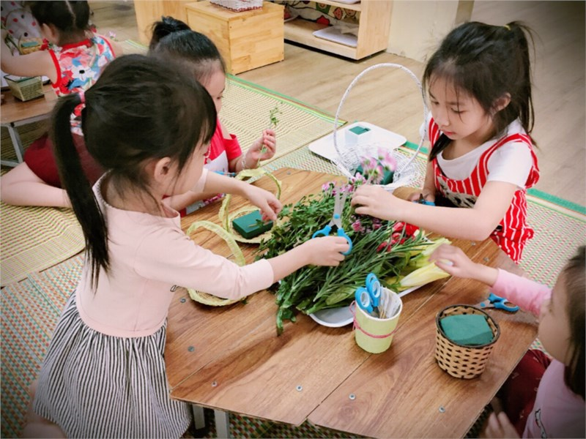

Slide 13
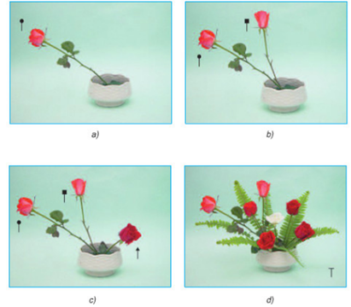
Cách cắm hoa

Slide 14
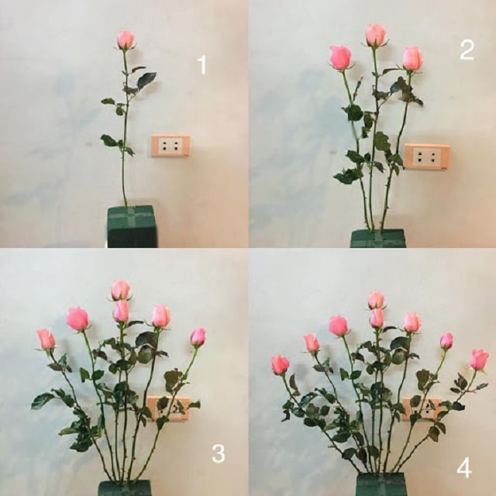
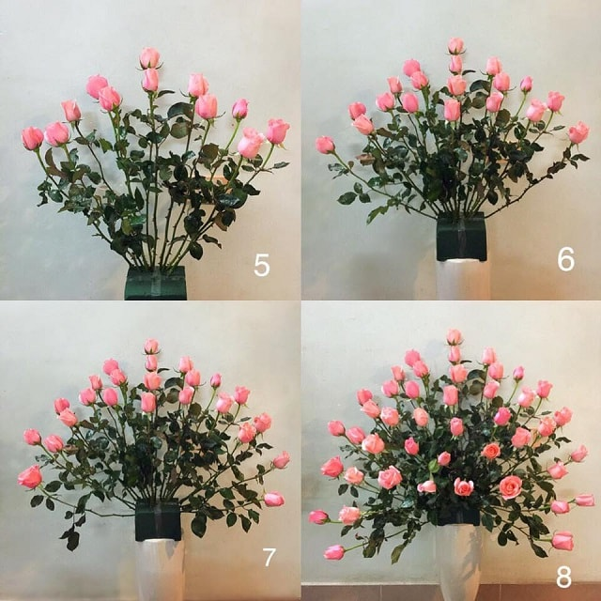

Slide 15
Chia sẻ về quá trình cắm lọ hoa và chia sẻ cảm xúc khi ngắm lọ hoa tự tay mình cắm.

Slide 16

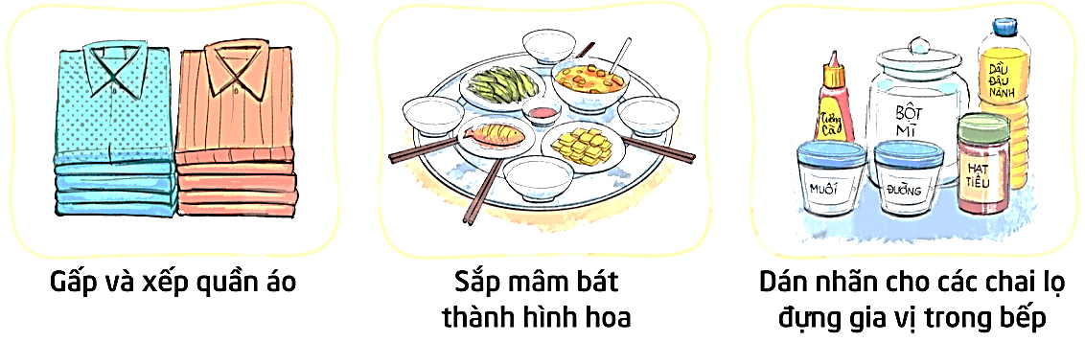

Slide 17

CHÚC CÁC EM CHĂM NGOAN, HỌC GIỎI!
CHÀO TẠM BIỆT. HẸN GẶP LẠI!

